Slide 1

TÜRKİYE CUMHURİYETİ
YILDIZ TEKNİK ÜNİVERSİTESİ
BİLGİSAYAR MÜHENDİSLİĞİ BÖLÜMÜ
DERİN ÖĞRENME YÖNTEMLERİ İLE MARKA İÇEREN NESNELERİN TESPİTİ VE BULANIKLAŞTIRILMASI
15011702−Özgür KAN
15011111−Eray CINCI
BİLGİSAYAR PROJESİ
Danışman
Doç. Dr. Mine Elif KARSLIGİL YAVUZ
Ocak, 2020

Slide 2
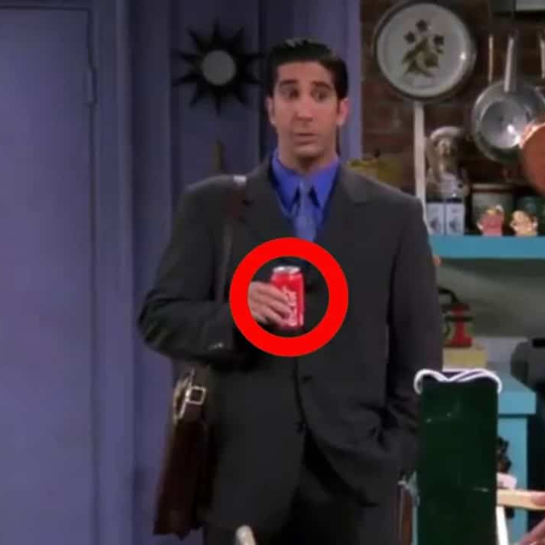
Projemizin Konusu
Ürün yerleştirme dizi veya film sektöründe yaygın olarak kullanılan bir pazarlama yöntemidir. Fakat getirilen sıkı kurallar gereği ürün yerleştirmenin yapılması belirli sürelerle kısıtlanmaktadır. Bu durumda yapım şirketleri ürünlerin gözüktüğü sahnelerde ürünün logosunun bulunduğu kısımları bulanıklaştırmaya ihtiyaç duyuyor. Bu işlem iş yükü , zaman ve maliyet açısından büyük bir kayıp oluşturuyor.
Projemizde derin öğrenme ağı Faster R-CNN kullanılarak videolarda tespit edilen ürünlerin logolarını bulanıklaştıran bir sistem tasarlanmıştır. Tasarladığımız bu sistem kullanıcıdan videoyu alır ve işleyip logoları bulanıklaştırdıktan sonra bulanıklaştırılmış videoyu çıktı olarak verir. Bu sistem zaman ve maliyet açısından kazanç sağlar.

Slide 3
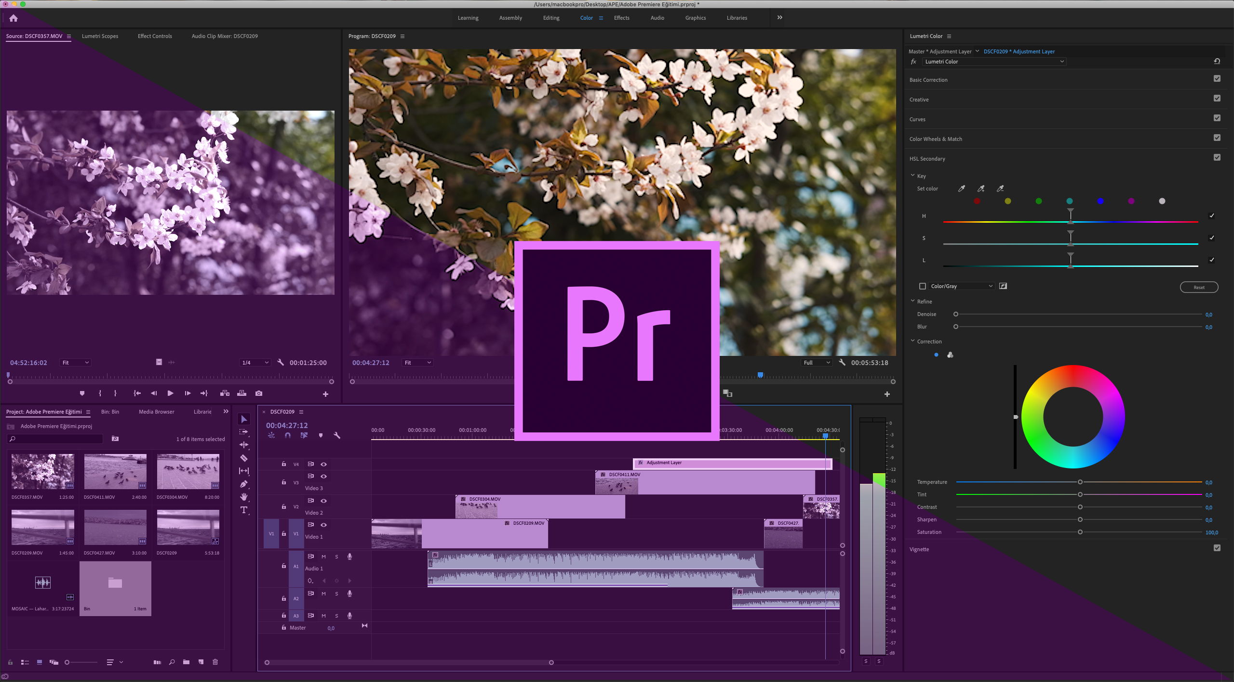
Nerelerde Kullanılır?
Gerçekleştirdiğimiz proje yoğun olarak yapım şirketleri tarafından dizi , film , televizyon yarışmaları gibi ürün yerleştirmenin sıkça yapıldığı yerlerde kullanılabilir.
Günümüzde popüler olan YouTube video içeriklerinde telif haklarına takılmamak için görünmesi istenmeyen bir markanın kapatılmasında kişisel olarak da kullanılabilir.

Slide 4
Ana İşlem Adımları
Projemiz 3 ana işlem üzerinde gerçekleştirilmiştir.
Veri Kümesi Oluşturma
Faster R-CNN kullanarak nesne tespiti
Tespit Edilen Nesnenin Gaussian Blur ile Bulanıklaştırılması

Slide 5

Veri Kümesi Oluşturma

Slide 6

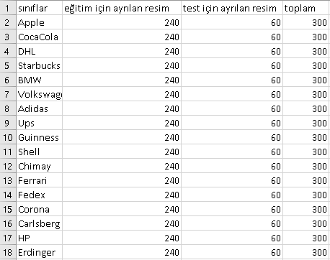
Projemizin ilk adımı olan veri kümesi oluşturma işlemi için QMUL-OpenLogo veri seti kullanılmıştır. Bu veri seti FlickrLogo-32,WebLogo-2M, TopLogo-10 , Flickr Logo 27 , Logo32plus , BelgaLogos gibi çeşitli veri setlerinin birleşiminden oluşturulmuş açık kaynak olarak kullanılabilen bir veri setidir.
Projemizde kullanmak üzere bu veri setinden 17 tane sınıf seçilmiştir. Seçilen sınıfların her birinde 300 tane resim bulunmaktadır. Resimlerin boyutları eğitim süresini olumsuz yönde etkilediğinden dolayı boyutları 500x500 olacak şekilde her bir resim yeniden boyutlandırılmıştır. Resimlerin %80’i eğitim için %20’si ise test için kullanılmıştır.
Projemizde bulunan resim örneklerini artırmak için Veri Artırma (Data Augmentation) kullanılmıştır.

Slide 7
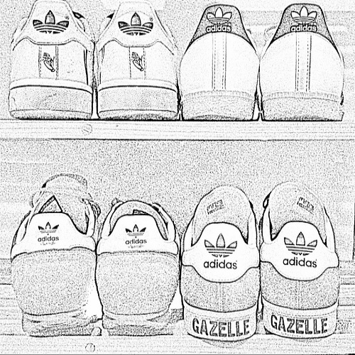
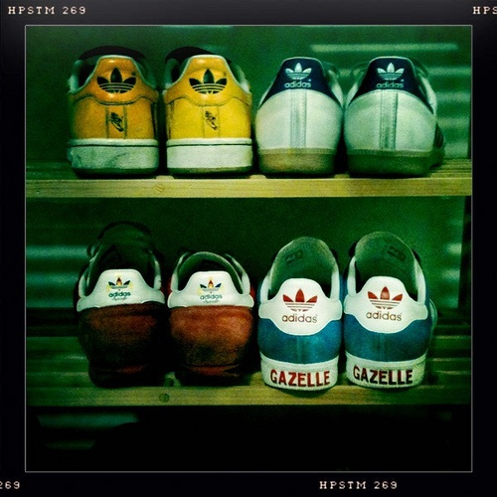
VERİ ARTIRMA (DATA AUGMENTATION)
Küçük veri setlerinde özellikle başarımı artırmak için verilerin çeşitli bozulma etkilerine maruz bırakılarak artırılmasıdır. Bu şekilde modelin farklı koşulları da öğrenmesi sağlanmaktadır.
Görüntünün çeşitli eksenlere göre simetriklerinin alınması,
Rastgele bir örnek parçasının kesilip alınması,
Eksenlerinin değiştirilmesi,
Renk oranlarının değiştirilmesi,
gibi birçok farklı şekilde veriden elde edilen yeni veri parçaları oluşturularak artırma yapılabilir. Böylece model ezberleme (overfit) eğiliminden uzaklaşmaktadır.

Slide 8
Faster R-CNN Kullanarak Nesne Tespiti

Slide 9
CNN Mimarisi
Convolutional Layer
ReLU (Rectified Linear Unit) Layer
Pooling layer
Flattening Layer
Fully-Connected Layer

Slide 10
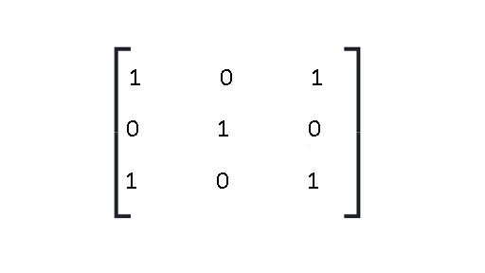
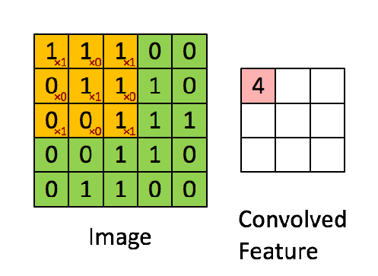
CNN Mimarisi
Convolutional Layer
Burada çıktı matrisinin 3×3 olmasının nedeni 5×5 matrisinde 3×3 filtresi yatayda ve dikeyde 3 kez hareket etmesinden kaynaklanır.
Kernel
2. ReLU
Negatif değerlerin 0 olmasını sağlar.
Relu = max(0,matris(i,j))

Slide 11
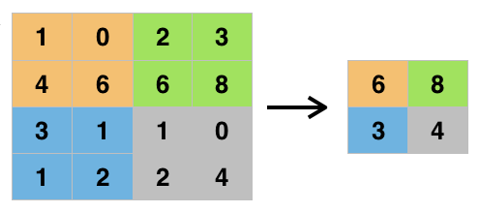
CNN Mimarisi
3. Pooling Layer
Bu katmanın görevi, resimin kayma boyutunu ve ağ içindeki parametreleri ve hesaplama sayısını azaltmak içindir.
En popüleri Max Pooling.
2x2 lik bir pooling filtersi örneği

Slide 12
CNN Mimarisi
4. Flattening Layer
Bu katmanın görevi değerlerin Fully Connected Layera verilmeden önce 1 boyutlu dizi haline dönüştürülmesidir.
5. Fully Connected Layer
Verilen değerleri sınıflandırma ile sorumlu. Her bir klasın olasılığını featurelarına göre puanlayıp nesnenin hangı sınıfa ait olduğuna karar verir.

Slide 13
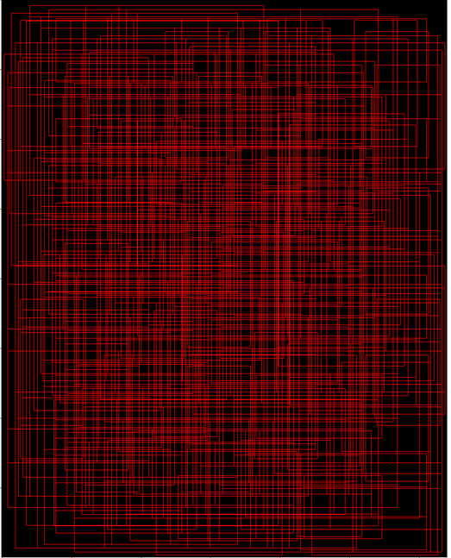
Neden Faster R-CNN
En önemli özelliği RPN(Regional Proposal Network)
RPN bir resimde olası nesnelerin tahminini yapar.
Feature mapta 3x3 sliding window kullanılır.
Her anchor için 9 tane Anchor Box
Non-Maximum Suppression ile Boxların sayısı normalize edilir(IOU > 0.6 altı iptal) ve (IOU > 0.5).
Box classification yapılır.
Örnek Çıktı

Slide 14
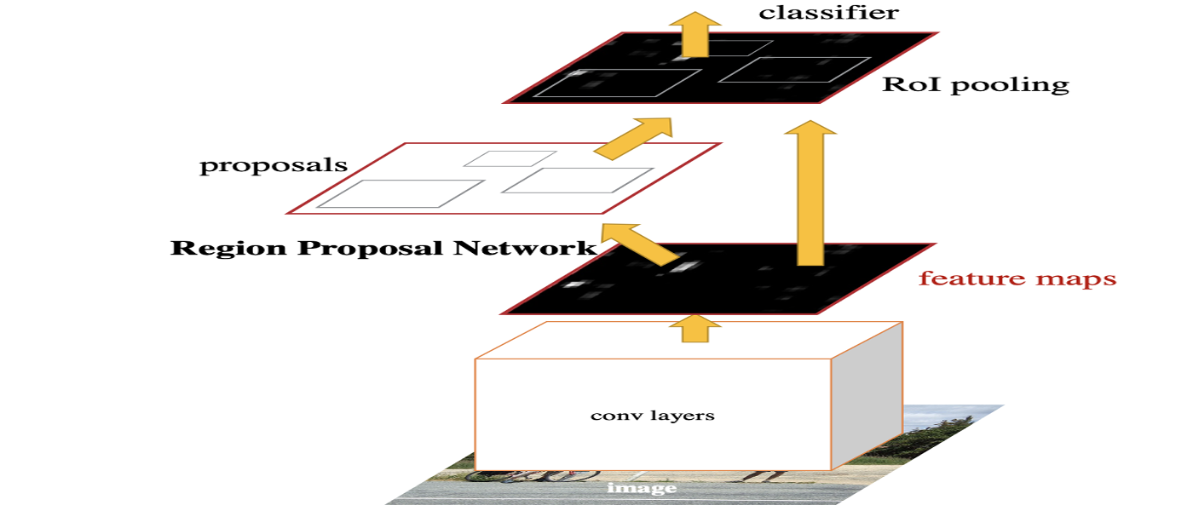
Faster R-CNN Mimarisi
Resim CNN’e beslenir ve feature map çıkartılır.
Feature map RPN’e beslenir ve sonuç nesnenin bulunabilecek muhtemel pozisyonları döndürülür. Nesne skorları ile beraber.
RoI pooling ile boyutlar düzenlenir.
Son olarak öneriler Fully Connected Layera gönderilir ve nesnenin tespiti kararı verilir.

Slide 15
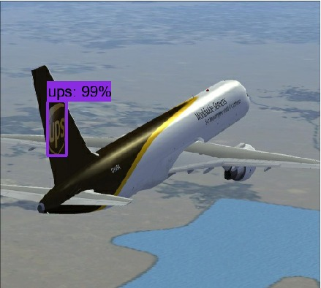
Sonuçların Ölçümleri
Başarının ölçümü 4 farklı metrik ile sağlanmıştır.
True Positive
Resimde nesnenin olması ve doğru bir şekilde tespit edilmesi.
True Negative
Resimde nesnenin olmaması ve hiçbir şeyin tespit edilmemesi.

Slide 16
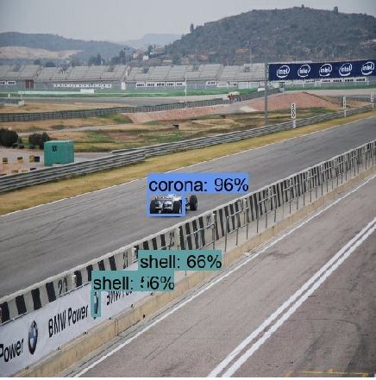
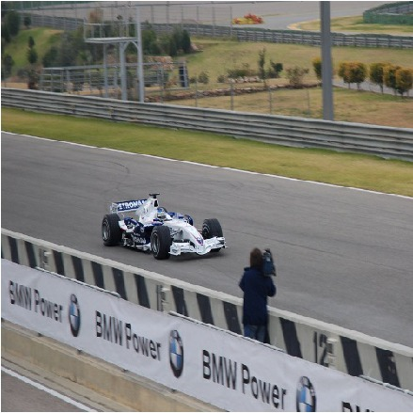
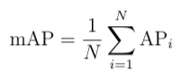
Sonuçların Ölçümleri
3. False Positive
Nesnenin bulunup yanlış sınıflandırılması.
Yada IOU < 0.5
4. False Negative
Nesnenin var olması ama bulunamaması.
Her sınıf için ;
Average Precision(AP) = True positive / (True positive + False positive)

Slide 17
Gaussian Blur ile Bulanıklaştırma

Slide 18
Bizim projemizde kullandığımız ve resim bulanıklaştırma için yaygın kullanılan fonksiyonlardan biri de Gauss bulanıklaştırma fonksiyonudur.(Gaussian Blurring) Gauss farklı bir çekirdek şablon (matris) kullanır. Bu anlamda, ortalama filtreye benzer. Gauss'un resim düzgünleştirme etkisi, bir görüntüyü ortalama filtreye benzer şekilde bulanıklaştırmaktır.
Düzeltme derecesi Gaussian'ın standart sapması ile belirlenir. Gauss, her piksel bölgesinin ağırlıklı ortalamasını çıkarır. Merkez piksel değerine doğru yaklaştıkça ağırlıklandırma artar. Bu durum, ortalama filtrenin aksine daha ince bir düzeltme sağlar, kenarları benzer büyüklükteki bir ortalama filtreden daha iyi korur. Ayrıca diğer filtreleme yöntemlerine göre daha hızlı olduğundan dolayı projemizde Gaussian Bulanıklaştırma kullanmayı tercih ettik.

Slide 19
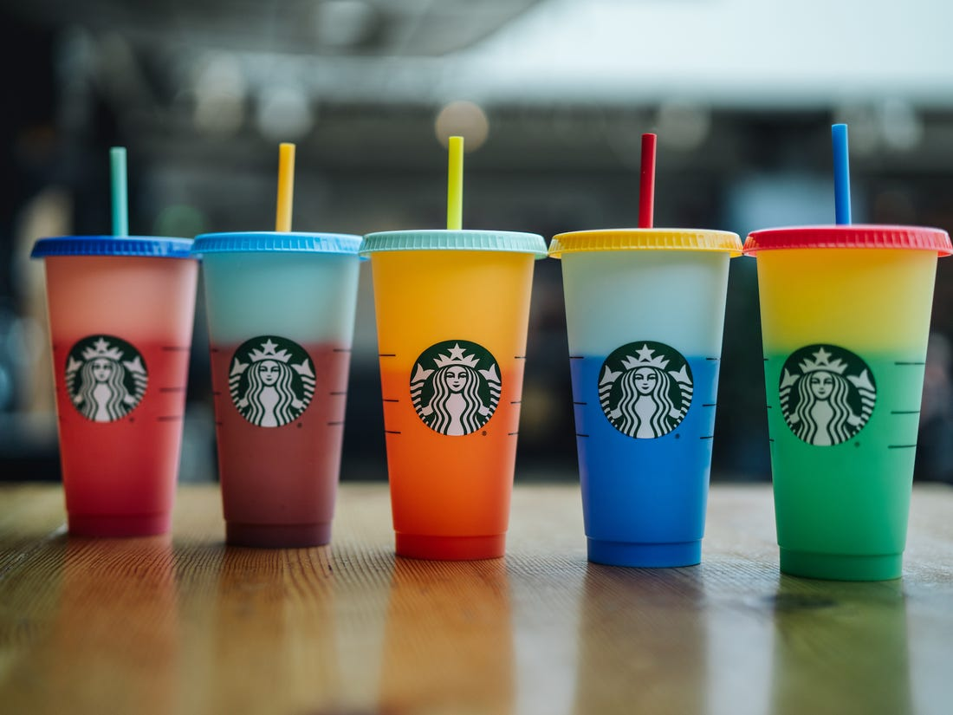
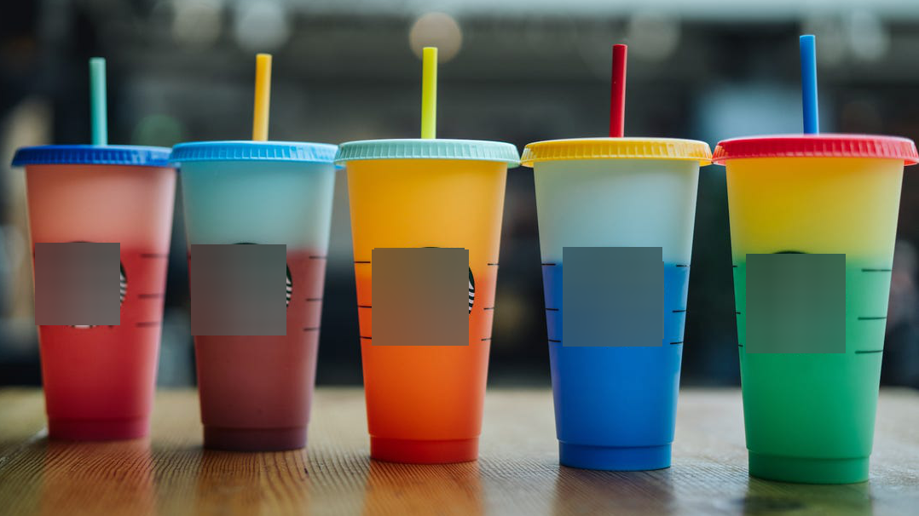
Gaussian Blur Projemizdeki Çıktısı

Slide 20
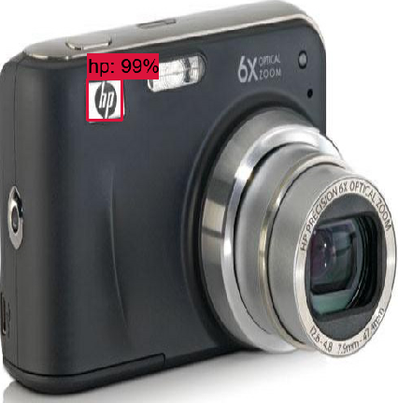
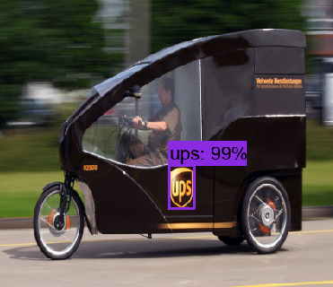

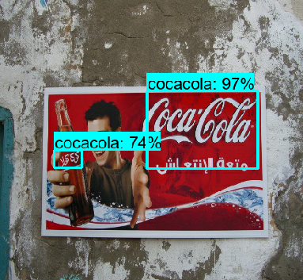
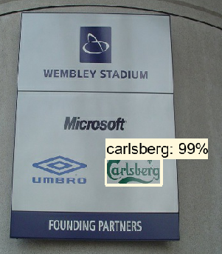
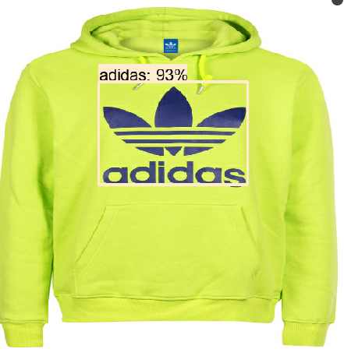
Sistemin Başarılı Tespit Ettiği Nesneler

Slide 21
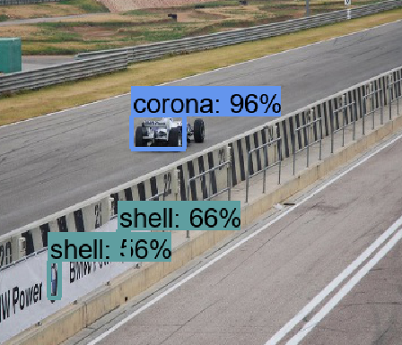
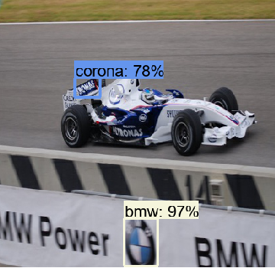
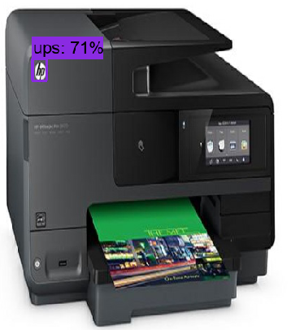
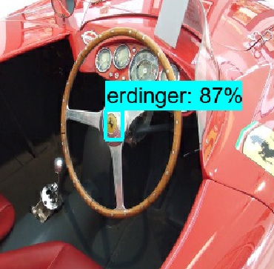
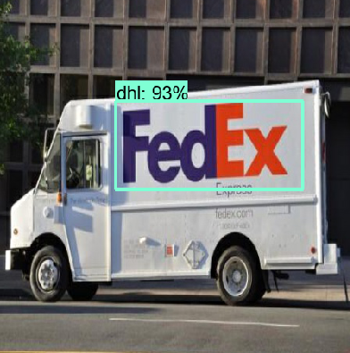
Sistemin Başarısız Tespit Ettiği Nesneler

Slide 22
ÖRNEK VİDEOLAR

Slide 23
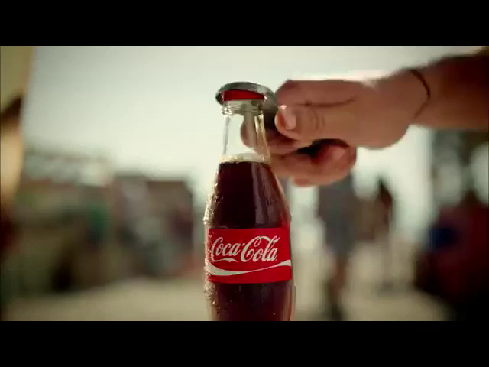
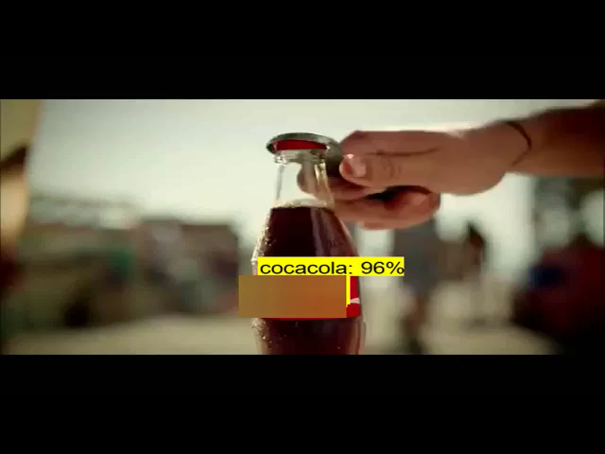
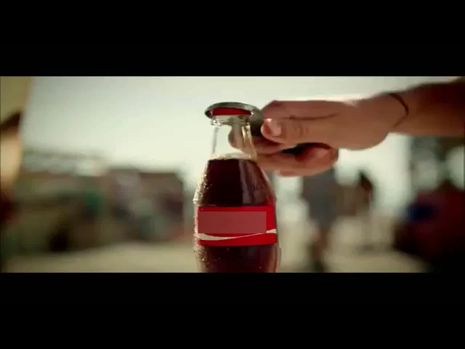

Slide 24
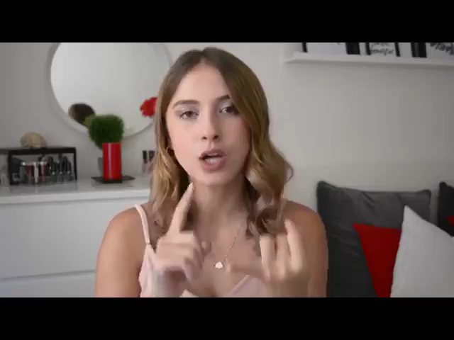


Slide 25
SON BİZİ DİNLEDİĞİNİZ İÇİN TEŞEKKÜRLER

